Slide 1
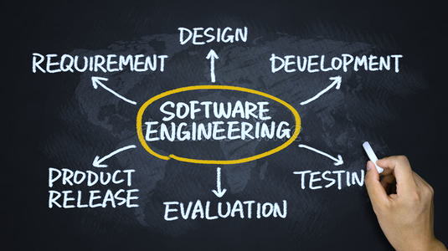
Accelerating DNNs from local to virtualized FPGA in the Cloud: A survey of trends
从本地FPGA到云端虚拟化FPGA加速dnn ：
发展趋势的研究
杨庄文

Slide 2
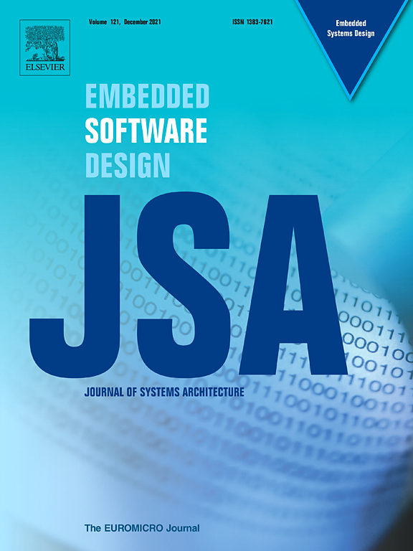
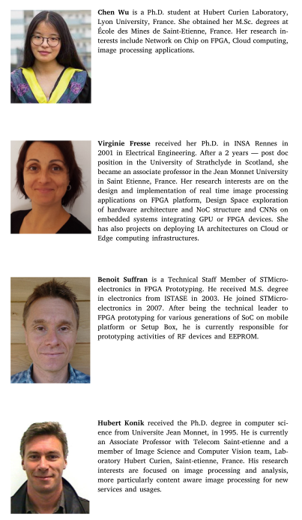

Slide 3
Abstract
将FPGA虚拟化和将FPGA部署到云中正在成为DNN加速的越来越有吸引力的方法，因为它们可以增强计算能力，实现跨多个用户的按需加速。
在过去的五年里，研究者们广泛地研究了基于FPGA的DNN加速器的各个方向，如算法优化、架构探索、容量提升、资源共享、云构建等。
然而，以往的DNN加速器研究主要集中在优化本地FPGA上的DNN性能，忽略了将DNN加速器放置在云FPGA上的趋势。
在本研究中，我们对基于FPGA的DNN加速器所使用的技术进行了深入的研究，包括但不限于架构设计、优化策略、虚拟化技术和云服务。

Slide 4
Introduction
早期的DNN加速器通常是在单个本地FPGA结构上实现的。随着DNN中可学习参数和可操作数量的增加，单个FPGA的资源可能无法满足整个DNN部署的需求。
在云中部署FPGA和虚拟化FPGA可以解决这类问题。
云计算模式提高了FPGA的计算能力。它允许多个用户共享单个或多个FPGA资源，从而有效地扩展和加速DNN。
虚拟化FPGA抽象了底层的物理资源，并从软件设计者的角度隐藏了硬件设计和编译流程，提供了一种高级的依赖于应用程序的架构，无需依赖特定的FPGA平台。
FPGA虚拟化和FPGA云之间的协作可以满足资源需求，从而利用“无限”的云能力来灵活变化DNN加速器。

Slide 5
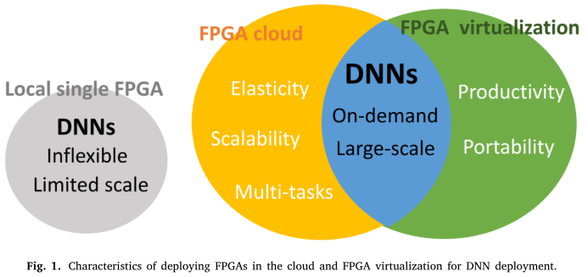

Slide 6
内容提要
FPGA cloud
FPGA virtualization
DNN implementation techniques
Accelerating DNNs from local to virtualized FPGAs in the cloud

Slide 7
FPGA cloud
在云中部署FPGA涉及到以经济有效的方式远程租赁特定软件工具、平台或FPGA资源。这样保持了FPGA的优点，并建立了可伸缩性、弹性和多租户。
提供FPGA资源类似于提供传统的基于CPU和GPU的云。FPGA云供应商提供FPGA作为基础设施即服务(IaaS)或软件即服务(SaaS)
FPGA云没有标准的定义或分类，层次映射可能会随着时间的推移而改变。

Slide 8
FPGA in IaaS & SaaS
IaaS中的FPGA提供了对云中的FPGA计算资源池和内存存储的访问。它将FPGA划分为多个独立的虚拟实例，并支持在每个资源实例之间进行协作的高带宽通信。
如果云用户的应用程序部署在多个FPGA，他们必须手动将应用程序映射到FPGA资源。
SaaS中的FPGA为云用户提供加速服务，以执行应用程序和处理数据。技术流程已经隐藏在云的后台，云用户无需负责硬件设计流程和FPGA资源管理。
infrastructure as a service (IaaS)
software as a service(SaaS)

Slide 9
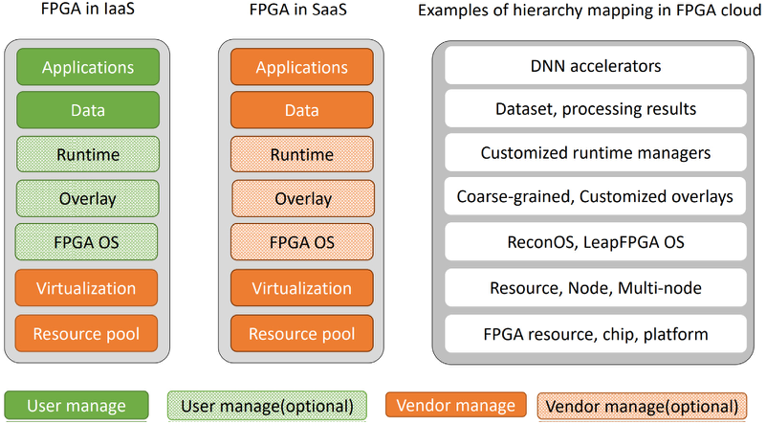
FPGA云中分层映射的一个例子

Slide 10
内容提要
FPGA cloud
FPGA virtualization
DNN implementation techniques
Accelerating DNNs from local to virtualized FPGAs in the cloud

Slide 11
FPGA virtualization
FPGA虚拟化的目标是：
(1)提供资源的虚拟抽象和底层用户的硬件设计;
(2)支持FPGA在时间和空间上共享，以服务于多个任务;
(3)便于硬件设计过程，加快程序编译。我们根据抽象层和系统架构来回顾FPGA虚拟化。
FPGA虚拟化的定义随着时间的推移在不同的场景中发生了变化。

Slide 12
Abstraction level
根据资源计算的规模，可将FPGA虚拟化划分为三个抽象级别:资源级、节点级和多节点级。
资源级:资源级包含可重构资源(如逻辑)和不可重构资源(如输入/输出块)。为了支持这一级别在不同类型FPGA之间的可移植性，人们提出了一些统一的架构，如粗粒度覆盖(粗粒度overlay)。
节点级:节点级将单个FPGA视为一个节点。资源分配和调度与这个级别的单个FPGA有关。目前，时分复用(TDM)和空分复用(SDM)是共享单一FPGA资源的两种主要方法。
多节点级:多节点级用于将多FPGA中的资源分配给多个应用程序或多个用户。但是，主流的编译工具只支持在单个FPGA上部署应用程序。因此，跨FPGA的应用映射需要特定的框架来解决硬件问题。

Slide 13
System architecture
系统架构指的是抽象级别上的结构视图。它通常涵盖硬件栈、软件栈和Overlay，但可能在每个抽象级别上都不同。
硬件栈:可以根据主机接口、Shell和Role而变化。
软件栈:运行在主机上，为用户提供应用程序编程接口，实现主机与FPGA之间的通信。
Overlay :它在硬件栈和软件栈之间提供一个中间层，以实现程序的可移植性。它被认为是基于物理FPGA的虚拟可重构体系结构。

Slide 14
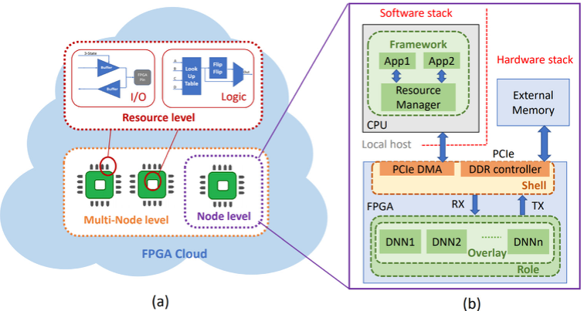
IaaS云中基于fpga的DNN加速器的总体架构
(a) FPGA虚拟化技术中的不同抽象级别。
(b)节点级虚拟化系统架构示例

Slide 15
内容提要
FPGA cloud
FPGA virtualization
DNN implementation techniques
Accelerating DNNs from local to virtualized FPGAs in the cloud

Slide 16
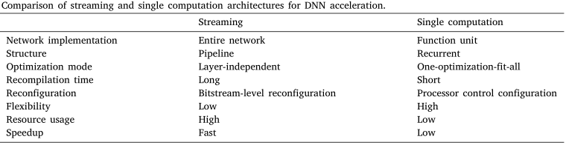
DNN implementation techniques
为了提高DNN在FPGA上的本地和云端的性能，人们广泛研究了几种技术。这里介绍最近研究的实现技术。
Hardware architecture design ：目前广泛使用的硬件体系结构是流计算和单计算引擎体系结构。

Slide 17
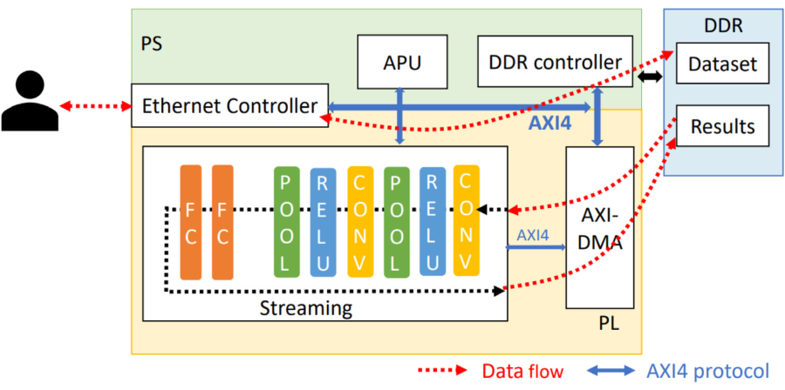
使用流架构加速dnn的例子
流架构:实现了PL侧从第一层卷积层到最后全连接层的整个DNN。

Slide 18
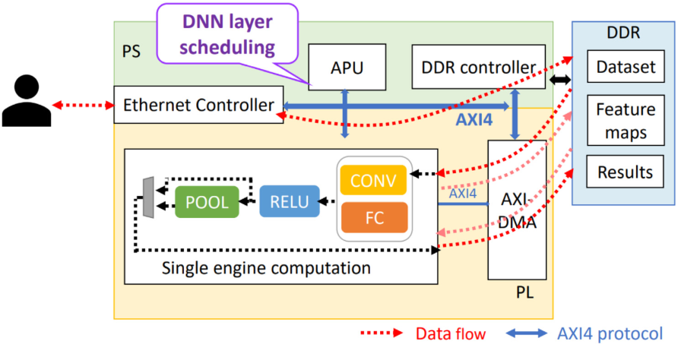
使用单计算引擎加速器架构加速dnn的实例
单计算引擎:在PL端实现DNN的一部分或一层

Slide 19
内容提要
FPGA cloud
FPGA virtualization
DNN implementation techniques
Accelerating DNNs from local to virtualized FPGAs in the cloud

Slide 20
从本地到云的虚拟化FPGA加速DNN
DNNs on local FPGA
  得益于现代DNN结构明确，层次相似，操作重复，研究者提出了单引擎计算结构框架。这是将单个DNN自动映射到本地FPGA的框架。它利用了软件可编程性和灵活的硬件结构，使DNN实现更加多样化，并在减少资源消耗的情况下实现高性能。
  另一种新类型的框架是包含编译器的工具链。该编译器是一种DNN体系结构感知工具，可以将广泛的DNN应用程序映射到指令集体系结构(ISA)和控制信号。

Slide 21
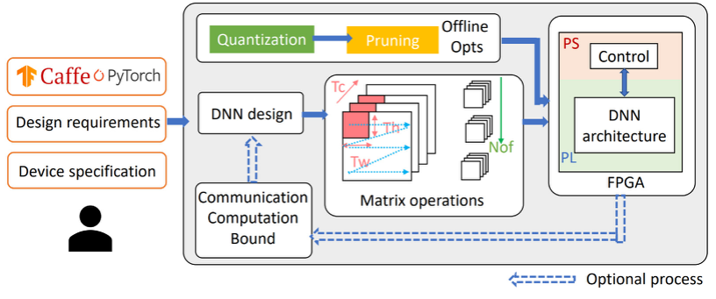
DNN加速器的通用框架
利用了软件可编程性和灵活的硬件结构，使DNN实现更加多样化，并在减少资源消耗的情况下实现高性能。

Slide 22
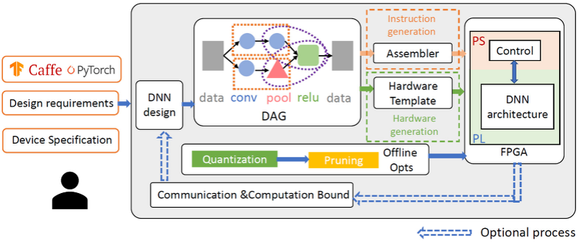
DNN加速器的通用编译器启发框架
这里展示了一个受编译器启发的工具链的例子。它将DNN部署转换为图形级问题。编译器首先将软件描述作为输入，然后将描述转换为计算操作的有向无环图。

Slide 23
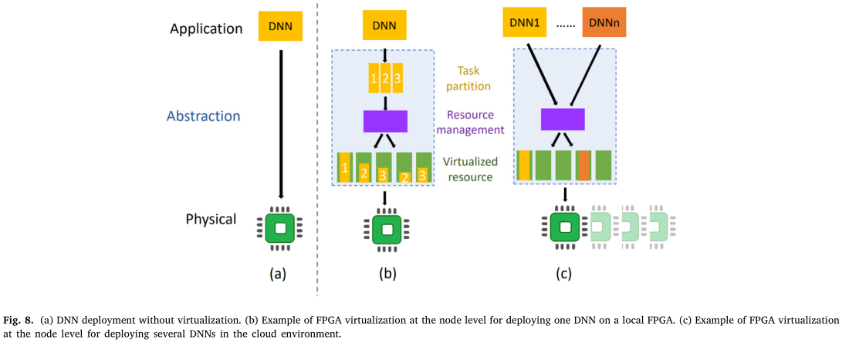
DNNs on local virtualized FPGA
FPGA虚拟化通过抽象层架起了硬件栈和软件栈之间的桥梁，提高了DNN应用程序的生产率和可移植性。
虚拟化还能使资源共享，资源管理灵活，支持广泛的DNN。图8显示了节点级虚拟化的一个例子。

Slide 24
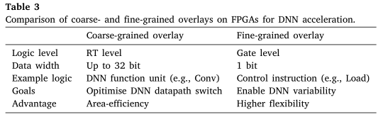
DNNs on local virtualized FPGA
在虚拟化的资源级别，Tong等人提出了一种基于粗粒度叠加的框架，用于在FPGA上量化和加速具有任意数据宽度的DNN。该粗粒度阵列包括可重构NoC、调度器和网络计算组件，并根据框架编译器生成的指令配置为DNN模型。这种覆盖与FPGA特性无关，可以灵活地适应不同厂商提供的FPGA。
与使用粗粒度覆盖将DNN部署在FPGA上的研究不同，一些研究人员采用了细粒度覆盖作为抽象级别，以实现更高的灵活性。

Slide 25
DNNs on virtualized FPGA in the cloud
Zeng等人提出了一种使用FPGA虚拟化的框架，该原理将一个大的资源池划分为多个虚拟化核，在节点级共享FPGA资源。
Zha等人开发了一种名为ViTAL的类似方法，使FPGA虚拟化在云环境中部署DNN。该方法支持节点级和多节点级的资源共享。
ViTAL在DNN应用和物理资源之间提供抽象层。抽象层将DNN应用程序划分为虚拟块，然后在不影响其他正在运行的DNN的情况下，将这些虚拟块映射到一个或多个FPGA上。此外，通过避免在不同的虚拟块之间共享物理资源，实现了云环境中的隔离。

Slide 26
谢谢

